Slide 1
Тур Хейердал (Thor Heyerdahl) (1914 – 2002)
ученика 5-Б кл.
Шелковникова Данилы

Slide 2
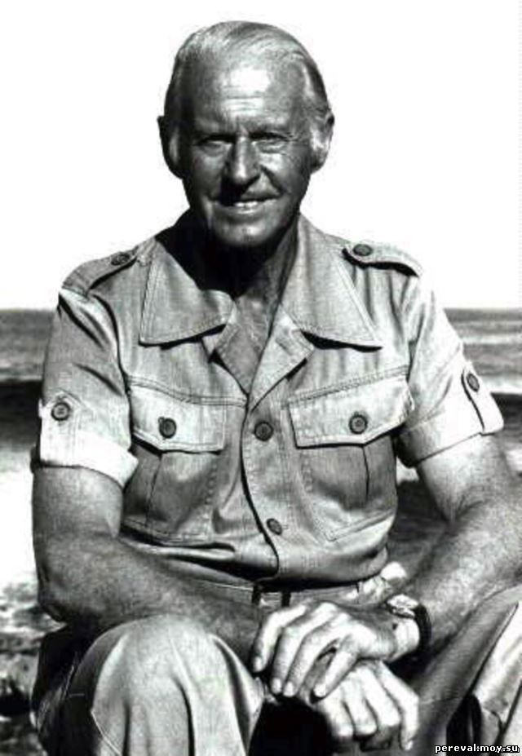
Знаменитый норвежский
путешественик и
учёный-антрополог.
Тур Хейердал родился
6 октября 1914 г. в норвежском городке
Ларвик, в самой обыкновенной семье.
С детсва он интерисовался зоологией мечтал о путешествиях и дальных странах.

Slide 3
Биографические данные
В детстве он страшно боялся воды.
Скажи ему кто тогда, что однажды он
будет плавать в Тихом океане на
деревянном плоту, Тур бы сильно
удивился. Тем не менее так оно и
произошло. Биография Тура Хейердала —
история путешественника, ученого,
писателя и, наконец, человека, никогда не
отступавшего от своих высоких
принципов.

Slide 4
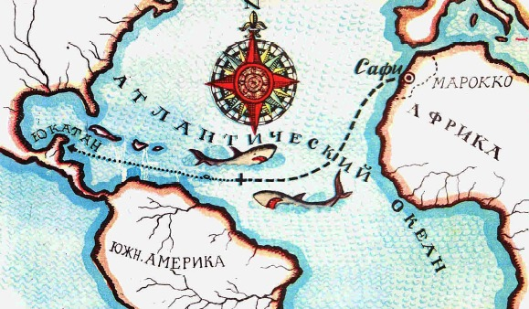
В 1969 г. совершилось первое путешествия на лодке
«Ра» Туром Хейердалом с его экипажем через
Атлантику.

Slide 5
В 1969 и 1970 годах Тур Хейердал построил
две лодки из папируса и попытался
пересечь Атлантический океан, выбрав
отправной точкой своего плавания берег
Марокко в Африке. Целью эксперимента
была демонстрация того, что древние
мореплаватели могли совершать
трансатлантические переходы на
парусных судах, используя при этом
Канарское течение. Первая лодка,
названная «Ра», спроектированная по
рисункам и макетам лодок

Slide 6
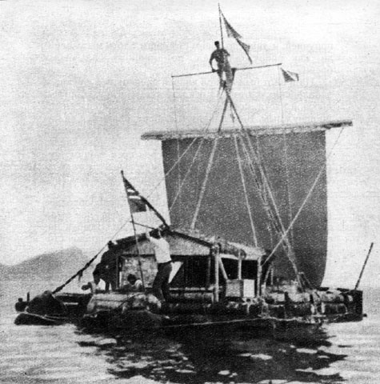
Древнего Египта, была построена
специалистами с озера Чад (Республика
Чад) из папируса, добытого на озере Тана
в Эфиопии, и вышла в Атлантический
океан с побережья Марокко. По
прошествии нескольких недель «Ра» стал
сгибаться из-за конструктивных
недостатков, погружаться кормой в воду и,
в конце концов, разломился на части.
Команда была вынуждена оставить судно.

Slide 7
На следующий год другая лодка, «Ра-II»,
доработанная с учётом опыта предыдущего
плавания, была построена мастерами с
озера Титикака в Боливии и также из
Марокко отправилась в плавание, на этот
раз увенчавшееся полным успехом - лодка
достигла Барбадоса, продемонстрировав
тем самым, что древние мореплаватели
могли совершать трансатлантические
переходы. Несмотря на то что целью
плавания «Ра» было всего лишь
подтвердить мореходные качества древних

Slide 8
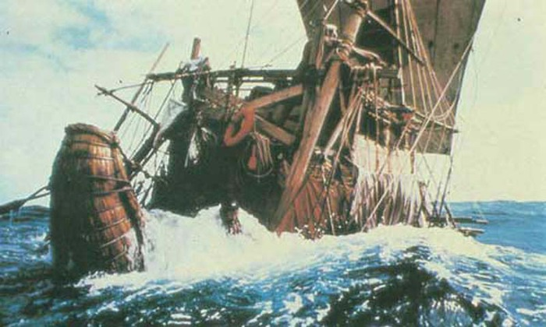
судов, построенных из лёгкого камыша,
успех экспедиции «Ра-II» был расценён как
свидетельство того, что ещё в
доисторические времена египетские
мореплаватели, намеренно или случайно,
могли совершать путешествия в Новый
Свет.

Slide 9
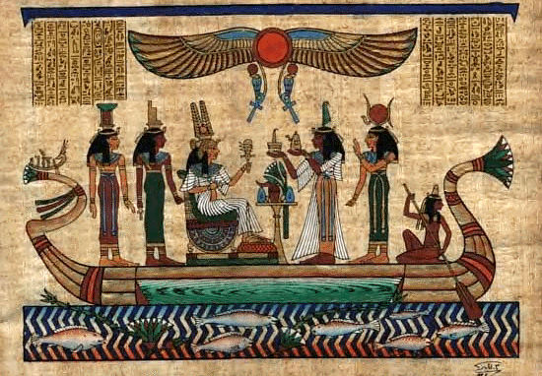
Найденные путешественниками фрески подтверждают,
что древние египтяне путешествовали на папирусных
лодках.

Slide 10
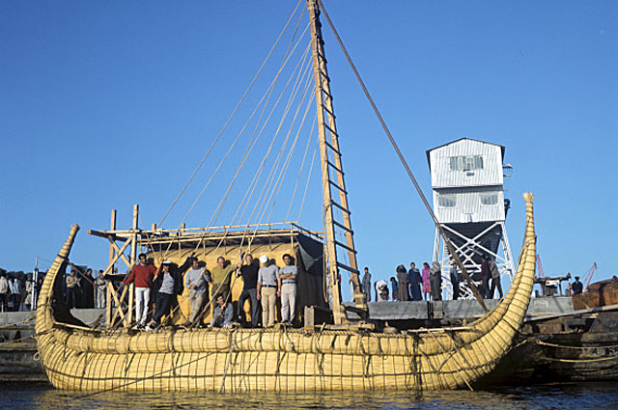

Slide 11
Об этих экспедициях Туром Хейердалом была написана книга «Экспедиции на „Ра“» и создан документальный фильм. В своей статье «По следам бога Солнца», опубликованной в каирском журнале Egypt Travel Magazine, Тур Хейердал писал: «Сходство между ранними цивилизациями Египта и Мексики не ограничивается лишь пирамидами… Учёные отмечают сходство фресковой живописи в храмах и усыпальницах, схожие конструкции храмов с искусными мегалитическими колоннадами.»

Slide 12
В 60-х годах Хейердал встречался с
Мстиславом Келдышем, приезжая в СССР.
В разговоре речь зашла о будущих
экспедициях Хейердала, и Келдыш спросил
его: "А почему бы вам не взять с собой
русского?" И, вспомнив о вопросе Келдыша,
написал советскому академику письмо с
просьбой найти ему русского врача,
владеющего английским языком и
обладающего чувством юмора.

Slide 13
Весной 1969 года из порта Сафи, Марокко,
вышла папирусная лодка «Ра» под
командованием норвежского
путешественника Тура Хейердала. Перед
экипажем, состоящим из 7 человек, в числе
которых был и наш соотечественник Юрий
Сенкевич, стояла задача переплыть
Антлантический океан.

Slide 14
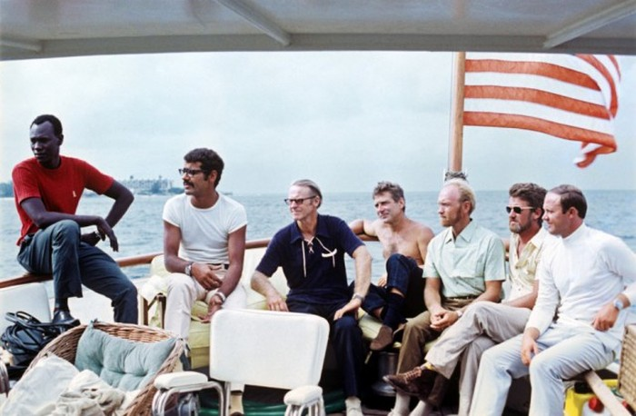
Выбор пал на молодого врача, недавно
вернувшегося из Антарктиды со станции
"Восток" после годовой зимовки, Юрия
Сенкевича. Так Сенкевич оказался в составе
интернационального экипажа: Тур
Хейердал (Норвегия), Абдула Джибрин
(Чад), Норман Бейкер (США), Сантьяго
Хеновес (Мексика), Джордж Сориал
(Египет), Карло Маури (Италия) и Юрий
Сенкевич (СССР)

Slide 15
Путешествия Тура Хейердала не
ограничивались только Атлантикой. Он
так же побывал на острове «Пасха»,
Тенерифе, Канаде, Азове, Мальдивских
островах и во многих других странах.

Slide 16
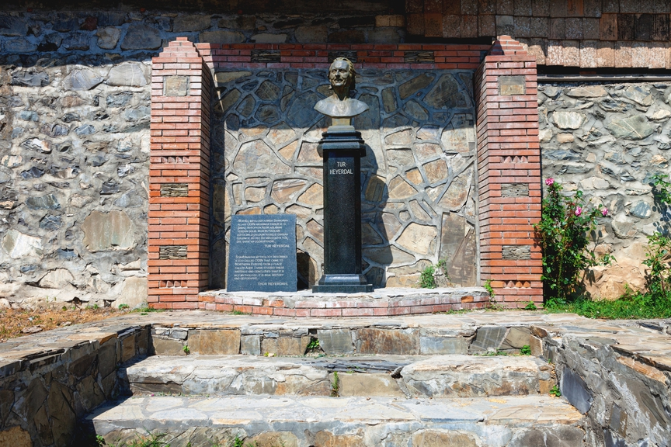
Смерть Тура Хейердала наступила 18 апреля 2002 года. Восемь дней спустя состоялись похороны Хейердала. Путешественник скончался в своем имении, там же находится и могила Тура Хейердала. Причиной смерти Хейердала стала опухоль головного мозга. Еще при жизни путешественника на его родине был установлен памятник Хейердалу. Памяти Хейердала был назван фрегат «Thor Heyerdahl», вошедший 18 января 2011 года в состав ВМС Норвегии. В доме Хейердала сегодня находится его музей, в котором собраны суда и предметы, использовавшиеся путешественником во время экспедиций — в том числе и плот «Кон-Тики», лодки Хейердала «Ра» и «Ра II» и другие.

Slide 17
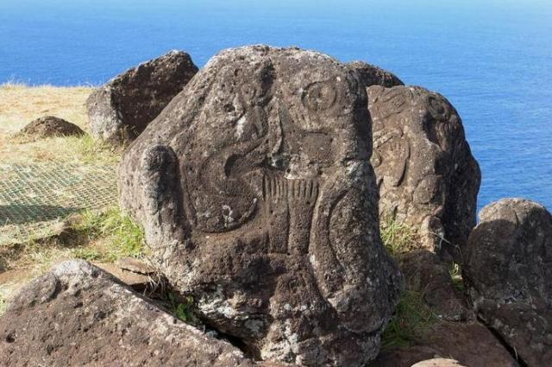
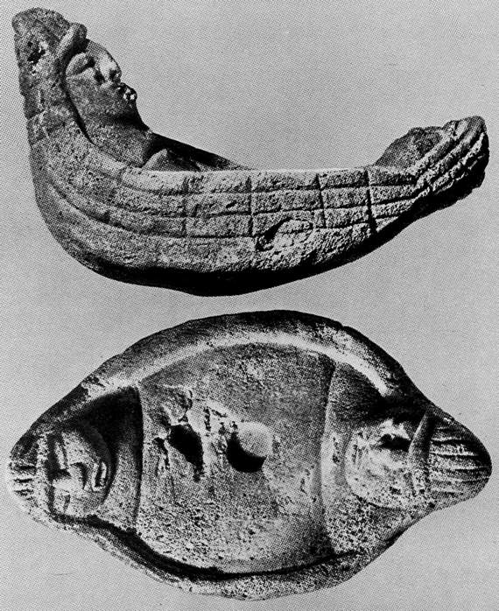
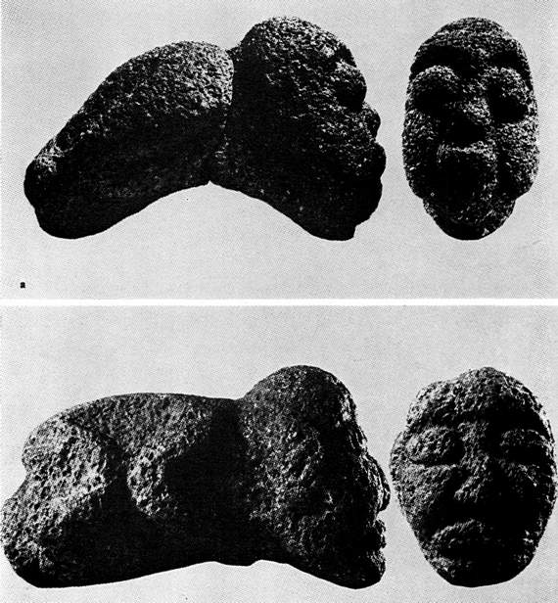
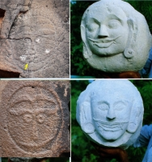
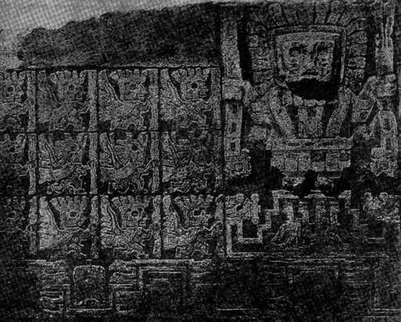
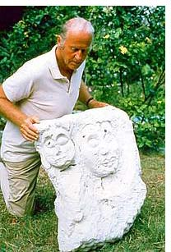
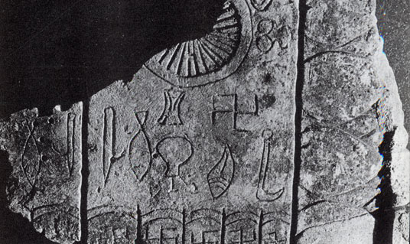
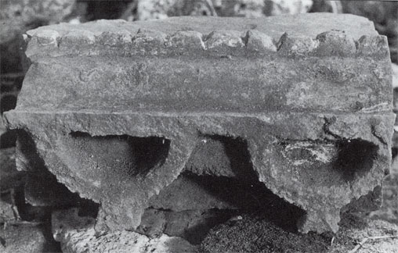
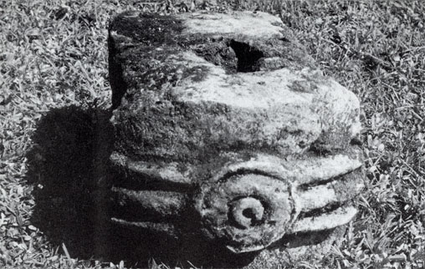
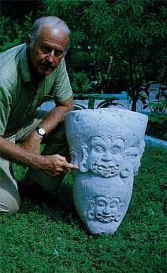
Находки

Slide 18
При создании презентации были
использованы материалы из интернета.
Спасибо за внимание ☺

